Slide 1
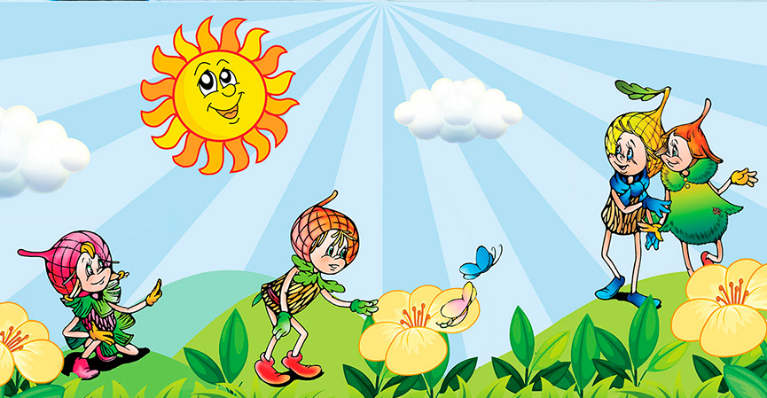
ЭКОЛОГИЧЕСКИЙ ПРОЕКТ
«Огород на окне» в рамках реализации природоохранного социально-образовательного проекта «Эколята - дошколята» в средней группе детского сада.
Подготовили:
воспитатели: Знобищева М.Г.
Сафронова М.Г.
МБДОУ «Детский сад компенсирующего вида№17»
.

Slide 2

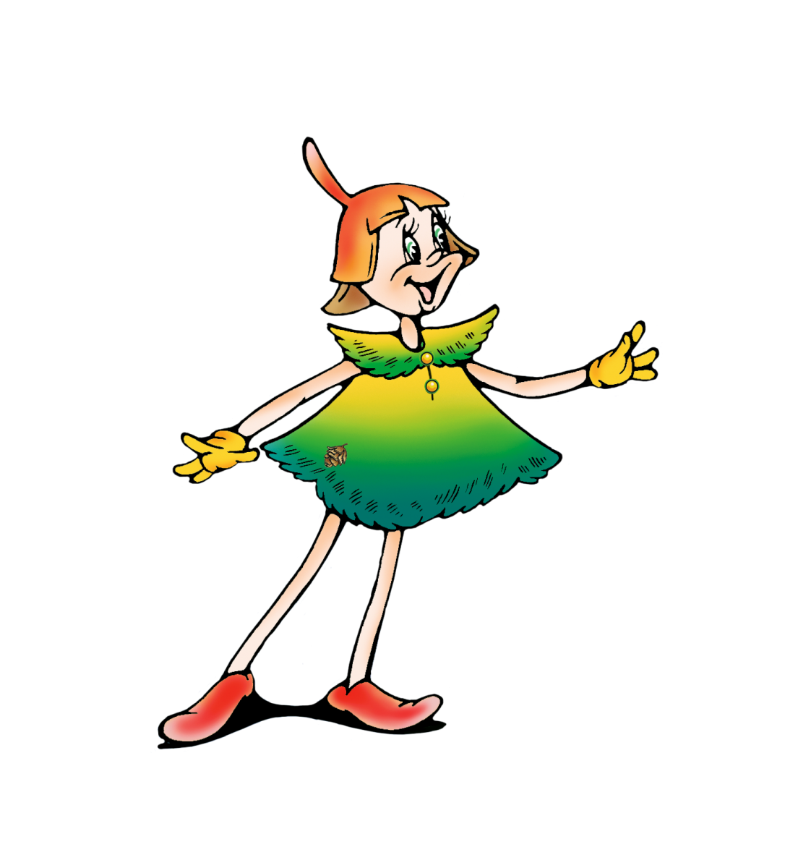
Паспорт проекта «Огород на подоконнике»
Руководитель проекта: воспитатели младшей группы
Возраст участников проекта: дети от 4-5 .
Состав проектной группы: воспитатели и воспитанники группы, родители воспитанников.
Тип проекта: коротосрочный(с29 марта по 9 апреля), групповой, познавательно – исследовательский.
Проектная идея: создать в группе детского сада огород на подоконнике.

Slide 3
Актуальность , цель и задачи проекта.
Дошкольный возраст самое время стать первооткрывателем и исследователем огромного мира природы. Создание «огорода на подоконнике» способствует развитию любознательности и наблюдательности у детей, помогает лучше узнать растительную жизнь. Он способен расширять представления детей о растениях как о живых организмах, рассказать об условиях необходимых для роста и развития, развивать эстетические чувства, прививает желание трудиться и умение видеть результат своего труда.
Цель: Развитие познавательного опыта и практических навыков детей в исследовательской деятельности; вовлечение детей в практическую деятельность по выращиванию рассады в комнатных условиях.
Задачи:1.Развивать познавательные и творческие способности детей в процессе совместной исследовательской деятельности.
2. Учить детей ухаживать за растениями в комнатных условиях.
3. Обобщить представление детей о необходимости света, тепла, влаги почвы для роста растений.
4. Воспитывать бережное отношение к своему труду.

Slide 4
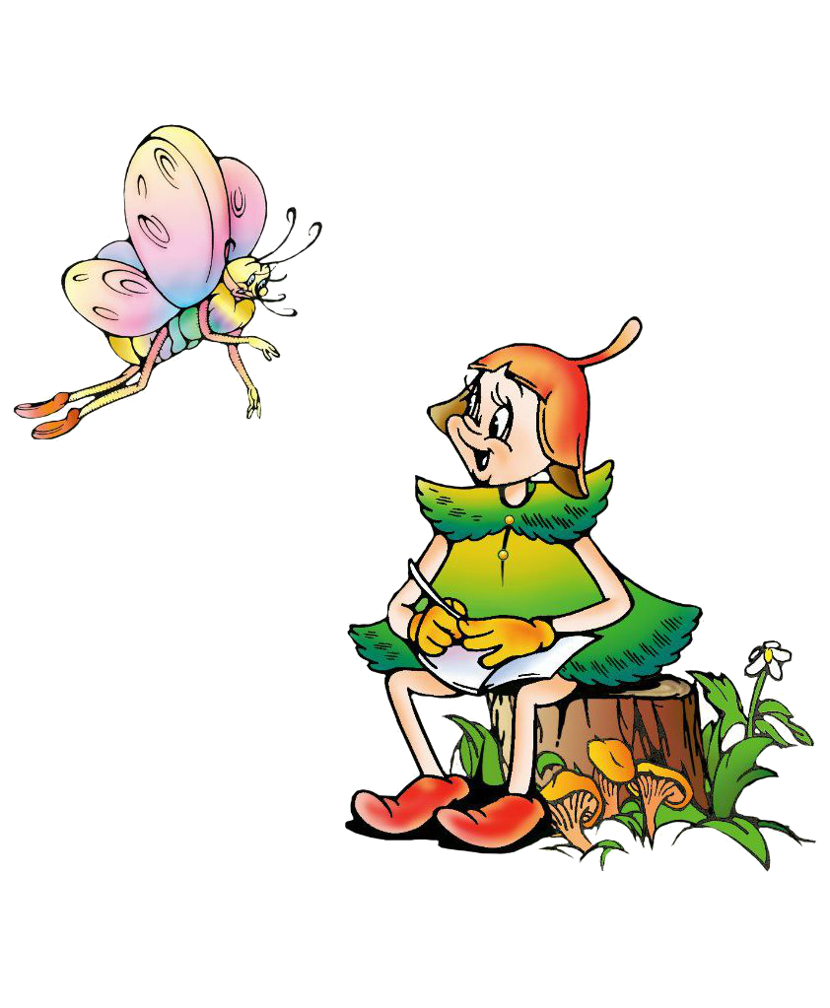
Предполагаемый результат:
1. Дети познакомятся с культурными растениями.
2. С помощью опытнической работы дети получат необходимые условия для роста растений.
3. Дети научатся правильно ухаживать за растениями.
4. У детей продолжит формироваться бережное отношение к растительному миру, уважительное отношение к труду.
5. В группе будет создан « Огород на подоконнике».
6. Дети зафиксируют свои наблюдения за ростом и развитием растений в дневниках наблюдений
7. Родители примут активное участие в реализации проекта.
В создании «огорода на подоконнике» нам помогут Эколята - это малыши-жёлуди и их подружка Елочка. Они родились в лесу, знают о природе всё или почти всё. Они помогут детям ближе узнать природу, подружиться с ней и полюбить её.

Slide 5
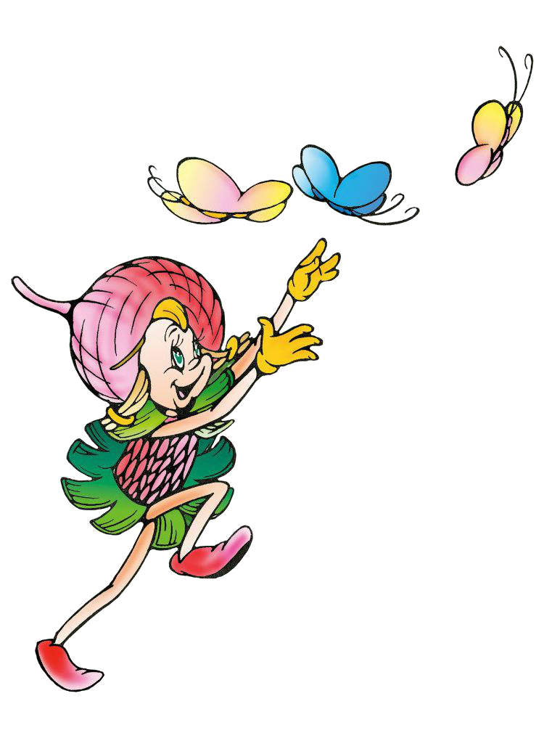
Этапы работы над проектом
Подготовительный:
- определение цели и задач проекта, сбор информационного материала, посадочного материала, создание условий для организации работы в «огороде на подоконнике».
- составление плана мероприятий по организации детской деятельности.
Основной (или этап реализации проекта):
- проводятся запланированные мероприятия (беседы, опыты, эксперименты, творческая деятельность, рассматривание иллюстраций, чтение).
- уход за растениями.
- наблюдение за ростом и развитием растений.
Заключительный:
- подведение итогов.
- составление фото отчёта по реализации проекта.
- выставки творческих работ детей.
- итоговая беседа.

Slide 6
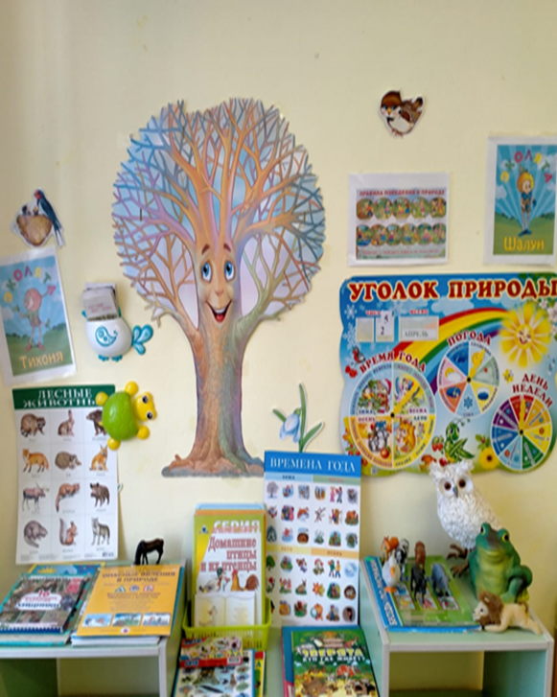
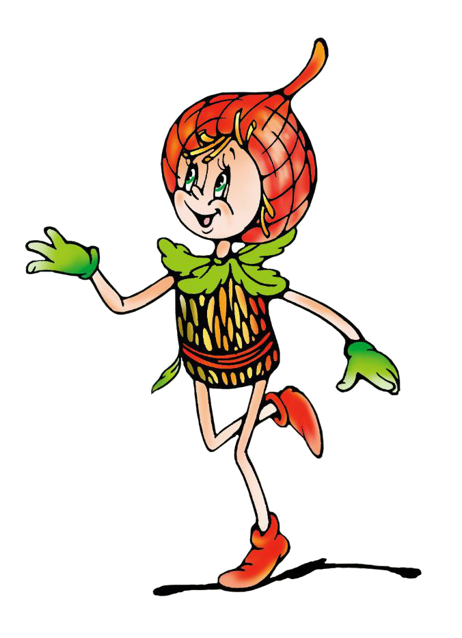
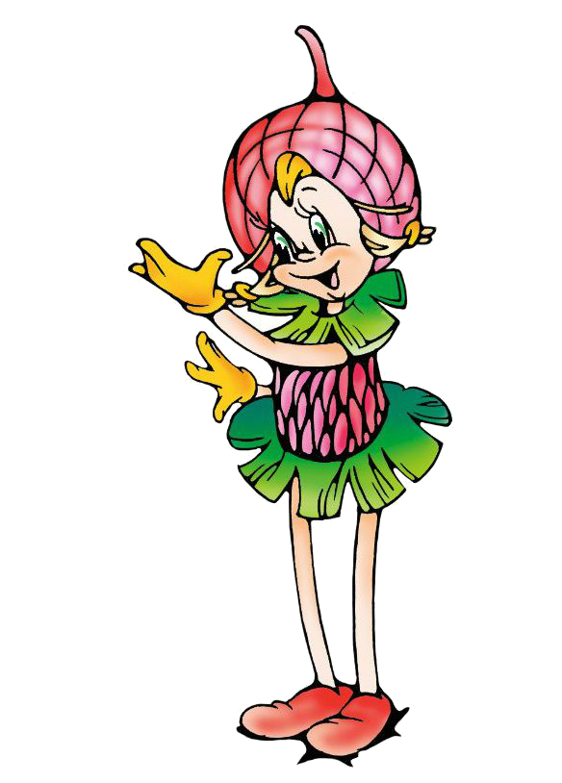
Этапы реализации проекта:
1 этап. Подготовительный.
1.Беседа с родителями по организации «огорода на окне». Обсудить цели и задачи проекта. Сформировать интерес у родителей по созданию условий для реализации проекта.
2. Подбор наглядно- дидактических пособий, демонстрационного материала, художественной и научной литературы, приобретение необходимого оборудования. Создать условия для реализации проекта «Огород на окне».

Slide 7
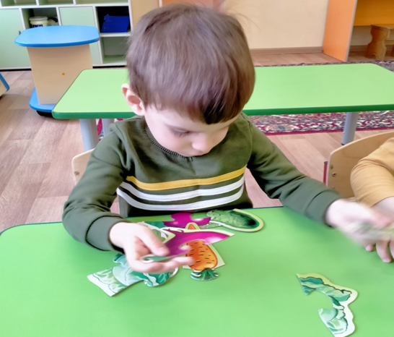
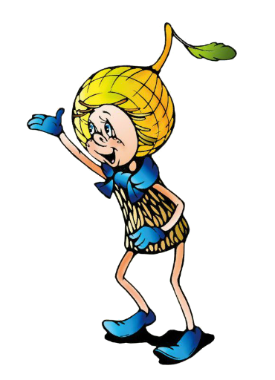
2 этап .Основной.
1.Чтение художественной литературы. Рассматривание иллюстраций о растениях. Вызвать интерес к растениям, желание заботиться о них, углублять и расширять представления о разных видах растений.
2.Образовательная деятельность «Что растет на огороде». Закрепить знания детей об овощных и цветочных растениях, какие растут на огородах.
3.Практическая деятельность: посадка лука, укропа, петрушки, салата, перца, помидоров, гороха, овса, астр, бархатцев . Вызвать интерес к выращиванию огородных культур.
4.Наблюдение за ростом лука, развитием овса и других овощей. Учить детей замечать изменения, росте растений.
5.Труд на «огороде на окне». Продолжать учить детей правильно ухаживать за растениями.
6.Опытническая и экспериментальная деятельность детей. Проводить эксперименты с растениями. Делать самостоятельные выводы об условиях, необходимых для благоприятного роста растений.
7.Наблюдение «Как развиваются растения». Отражение наблюдений за развитием растений в «Дневниках наблюдений».
8.С/р игра «Огородники». Продолжать знакомить детей с работой «огородников», формировать умение ухаживать за растениями.

Slide 8
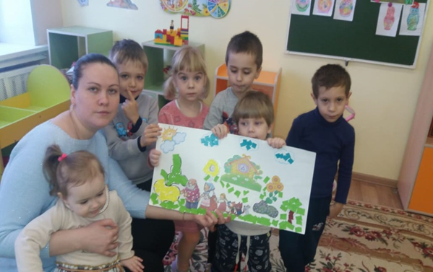
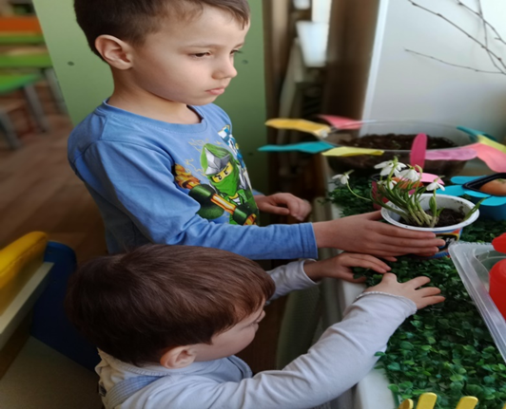
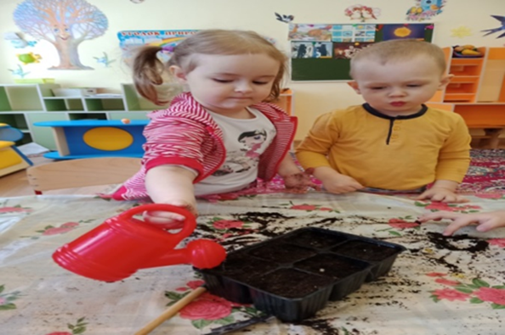
3 этап. Заключительный.
1.Беседа с детьми «Витамины с грядки». Срезка «зелёного» лука, употребление его во время обеда с основным блюдом. Закрепить знания детей о том, что в овощах содержится большое количество витаминов и они очень полезны для людей.
2.Творческие работы детей «Наш огород». Организовать тематическую выставку детских работ и работ, изготовленных совместно с родителями.
3.Составление фото отчёта по проекту. Организация фотовыставки. Подведение итогов работы по проекту.

Slide 9
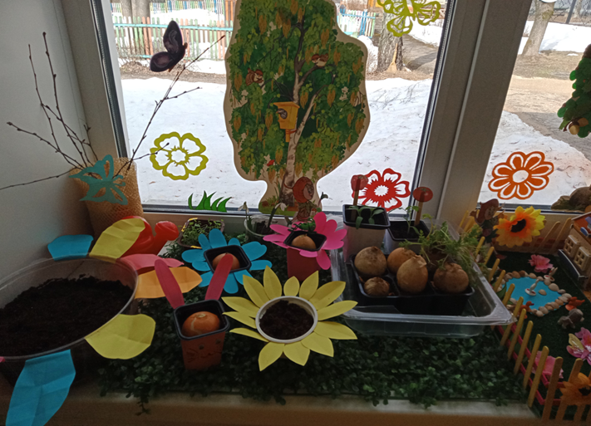
В ходе реализации проекта «Огород на окне» были получены следующие результаты:
1. Дети познакомились с разнообразием овощных культур.
2. В группе был организован «Огород на окне».
3. У детей формируется интерес к исследовательской деятельности.
4. В результате практической и опытнической деятельности дети получили необходимые знания о благоприятных условиях для роста и развития растений.
5. Дети стали внимательнее и бережнее относится к растениям.
6. Дети стали более уважительно относится к труду взрослых .
7. Наблюдения за растениями были зафиксированы в «Дневниках наблюдений»
8. Родители приняли активное участие в проекте «Огород на окне»:
- оформление огорода (закупка земли, приобретение необходимого оборудования, посадочного материала).
- участие в наблюдениях.
- организация в выставке творческих работ.

